Slide 1
Конкурсное задание «Методический семинар» Опыт работы по реализации межпредметных связей и использованию задач с практическим содержанием на уроках математики в соответствии с требованиями ФГОС ООО и профессионального стандарта «Педагог».
Муниципальный этап Всероссийского конкурса «Учитель года России – 2017»
Учитель математики
МКОУ Назаровская ООШ
Галкина Ирина Петровна

Slide 2
«Тот, кто не знает математики,
не может узнать никакой другой науки и даже не может обнаружить своего невежества».
Ф. Бэкон

Slide 3
Системно-деятельностный подход, положенный в основу ФГОС ООО, обеспечивает:
формирование готовности к саморазвитию и непрерывному образованию;
проектирование и конструирование социальной среды развития обучающихся в системе образования;
активную учебно – познавательную деятельность обучающихся;
построение образовательного процесса с учетом индивидуальных возрастных, психологических и физиологических особенностей обучающихся.

Slide 4
Системно-деятельностный подход в преподавании математики требует формирования практических умений применения теории.
В формировании высокообразованной, интеллектуально развитой личности с целостным представлением картины мира, понимающей глубину связей явлений и процессов, которые представляют эту картину, особую роль играют межпредметные связи и задачи с практическим содержанием.
Использование межпредметных связей на уроке способствует усилению системности знаний учащихся, активизирует методы обучения, ориентирует на применение комплексных форм организации обучения, обеспечивая единство учебно-воспитательного процесса.

Slide 5
Межпредметные связи.
В современной педагогической литературе имеется более 30 определений категории "межпредметные связи", существуют различные подходы к их обоснованию и классификации.
Наиболее точное определение категории "межпредметные связи" даёт Г. Ф. Федорец: "Межпредметные связи есть педагогическая категория для обозначения синтезирующих, интегративных отношений между объектами, явлениями и процессами реальной действительности, нашедших свое отражение в содержании, формах и методах учебно-воспитательного процесса и выполняющих образовательную, развивающую и воспитывающую функции в их органическом единстве".

Slide 6
Виды временных межпредметных связей, реализуемых на уроках математики.
Предшествующие межпредметные связи:
при изучении курса математики опираются на ранее полученные знания по другим предметам.
Сопутствующие межпредметные связи:
ряд вопросов и понятий изучаются параллельно по математике и по другим предметам.
Перспективные межпредметные связи:
изучение материала по математике опережает его применение в других предметах.

Slide 7
Функции межпредметных связей, реализуемых на уроках математики:
методологическая функция (формирование диалектико-материалистических взглядов на природу, современных представлений о ее целостности и развитии);
образовательная функция (формирование следующих качеств знаний учащихся: системность, глубина, осознанность, гибкость);
развивающая функция (развитие системного и творческого мышления учащихся, формирование их познавательной активности, самостоятельности);
воспитывающая функция (содействие всем направлениям воспитания школьников);
конструктивная функция (совершенствование содержания учебного материала, методов и форм организации обучения).

Slide 8
Цели осуществления межпредметных связей математики с другими учебными предметами:
формирование единого представления о природе на основе единства естественно научных знаний;
обеспечение систематичности знаний;
формирование у учащихся умений устанавливать всесторонние связи между явлениями, понятиями, теориями и обеспечение понимания этих связей как фактора, способствующего углублению знаний;
выработка представлений об общности законов природы, их значений для разных областей естественно научных знаний.
Литература
Физическая культура
История
Химия
Математика
Физика
География, краеведение
Русский язык
Биология, экология

Slide 9
«Изучение математики без должной связи с жизнью, без наглядности мешает развитию логического мышления, снижает уровень математической подготовки…» А. И. Маркушевич
На протяжении всей истории человечества математика является ключом к познанию окружающего мира, базой научно-технического прогресса и неотъемлемой частью развития личности. Практически во всех профессиях и в повседневной жизни не обойтись без математических знаний и навыков.

Slide 10
Задачи с практическим содержанием и цели их использования в обучении математике
По Шапиро И.М.: под задачей с практическим содержанием понимается математическая задача, фабула которой раскрывает приложения математики в окружающей нас действительности, в смежных дисциплинах, знакомит с ее использованием в организации, технологии и экономике современного производства, в сфере обслуживания, в быту, при выполнении трудовых операций.
Цели использования практических задач
Раскрытие многообразия применений математики в жизни
Своеобразие отражения математикой реального мира
Достижение дидактических целей
Мотивация введения новых математических понятий и методов
Формирование практических умений и навыков
Закрепление и углубление знаний по предмету
Иллюстрация учебного материала

Slide 11
Новизна решения проблемы осуществления межпредметных связей и использования задач с практическим содержанием.
Использование математики как метапредмета, что позволяет более глубоко и детально изучать учебные дисциплины в школе.
Математические знания предоставляют широкие возможности для творчества, обретения и закрепления различных учебных навыков, позволяют реализовать принципиально новые формы и методы обучения с применением моделирования явлений и процессов.
Решением межпредметной ситуации становится индивидуальное видение учеником окружающего мира.

Slide 12
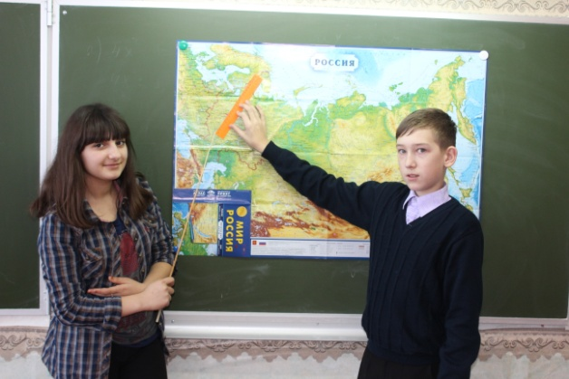
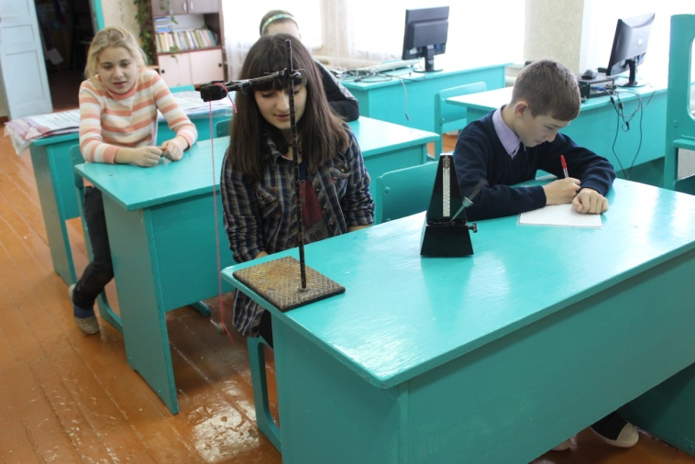
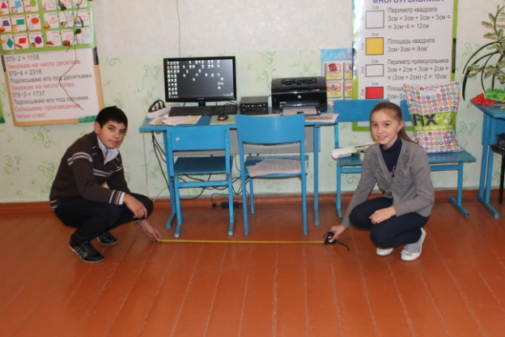
Решаем задачи с практическим содержанием, используя географические карты и атласы.
Математика – царица всех наук и служанка физики! Свойства квадратного корня используем для нахождения длины нити и периода колебаний математического маятника. Попутно знакомимся с историческими сведениями о колебательном движении.
Путём простых измерений и несложных расчётов выяснили, какое количество банок краски для пола и сколько рулонов обоев необходимо для ремонта в кабинете математики.

Slide 13
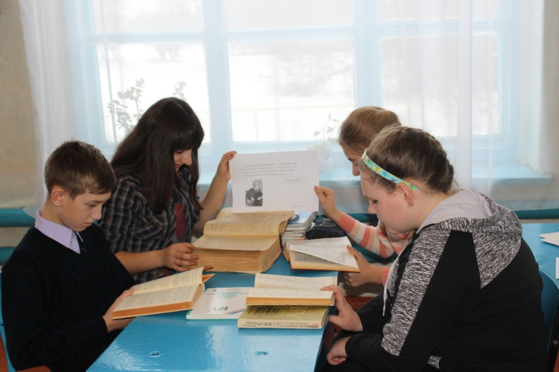
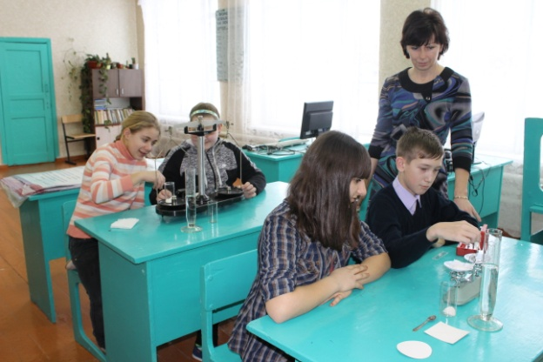
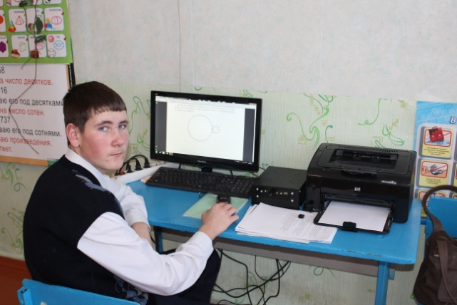
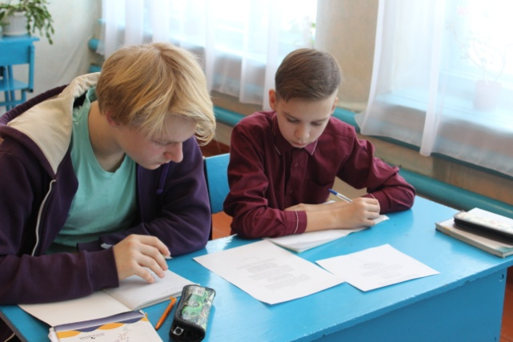
Проводим эксперимент и решаем задачи на определение концентрации раствора и массовой доли вещества в растворе.
Выясняем происхождение и значение термина «дробь».
Определяем число зубцов и частоту оборотов зубчатого колеса и обсуждаем применение зубчатых, цепных и ременных передач в технике.

Slide 14
Использование задач с практическим содержанием и осуществление межпредметных связей отвечает требованиям ФГОС ООО и профессионального стандарта «Педагог» так как позволяет формировать и развивать у учащихся общекультурные, учебно-познавательные, информационные и коммуникативные компетенции.
«История развития человечества доказала уже много раз, что математика — красивейшая наука, без которой не может развиваться ни одна другая».
Л. Эйлер.

